Slide 1
Tydzień Jakości Kształcenia na WBBiB
29 listopada – 2 grudnia 2016

Slide 2
WTOREK – 29.11.2016
Relacja Mistrz - Uczeń
wzajemne potrzeby i oczekiwania studenta oraz wykładowcy
Godzina: 10:00—11:30
dr Aleksandra Siódmak
StartUJ
program zwiększania szans na rynku pracy
Godzina: 11:45—12:45
dr Dominik Czaplicki
Niezbędne narzędzia naukowca: Mendeley
jak szybko tworzyć bibliografię, a także nią zarządzać
Godzina: 13:00—15:00
mgr Marcin Zawrotniak

Slide 3
CZWARTEK – 01.12.2016
Choroby zakaźne XXI wieku
Godzina: 10:45—11:25
dr hab. Krzysztof Pyrć
Czy wystarczy Ci to co wiesz?
o promowaniu nauki i pracy naukowców
Godzina: 13:00—15:00
Mgr Dawid Myśliwiec
youtuber, twórca kanału „UWAGA! NAUKOWY BEŁKOT”
doktorant UMCS w Lublinie
Źródła finansowania w pigułce dla studentów i doktorantów
Jak i gdzie poszukiwać stypendiów oraz staży rozwijających Twoje umiejętności – możliwość współpracy z JCI.
Godzina: 15:15—16:15
mgr Anna Niewiarowska-Sendo, Alicja Cieślewicz, Arkadiusz Dobosz, Marcin Jędruch (studenci WBBiB oraz pracownicy JCI)
Komórki macierzyste w medycynie regeneracyjnej i nie tylko
Godzina: 10:00—10:40
dr Jacek Stępniewski

Slide 4
PIĄTEK – 02.12.2016
Komunikacja kluczem do sukcesu
jak pokonać bariery komunikacyjne i przekonać ludzi do swojego pomysłu
Godzina: 10:00 - 13:15
Dr Aleksandra Wagner, Zakład Socjologii Komunikacji Społecznej, Instytut Socjologii UJ

Slide 5
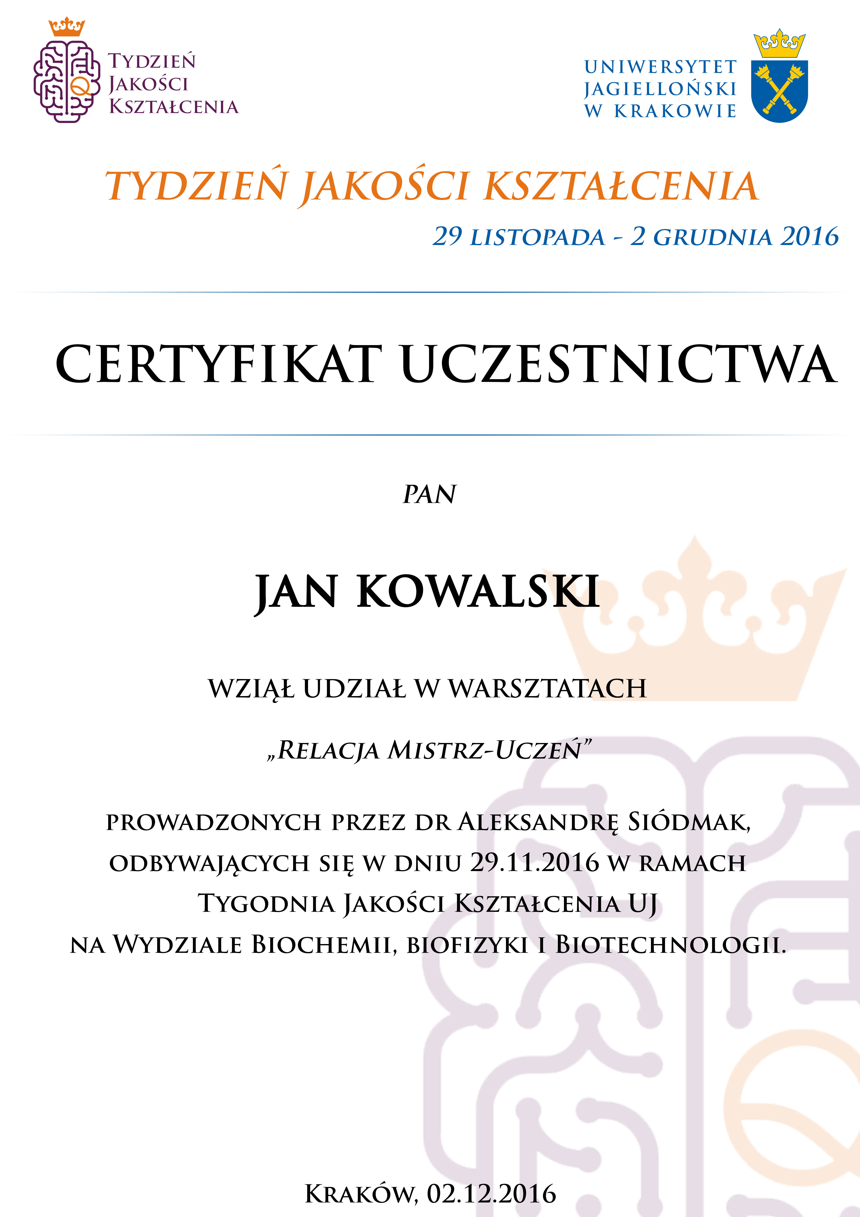
Uczestnicy otrzymają certyfikaty uczestnictwa w warsztatach oraz wezmą udział w losowaniu nagród!

